Slide 2
আজকের ক্লাসে সকলকে
স্বাগতম

Slide 3
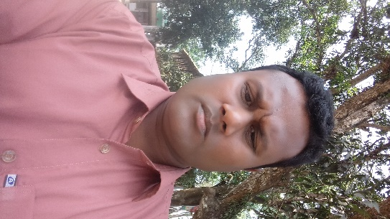
শিক্ষক পরিচিতি
পাঠ পরিচিতি
মোঃ জাহাঙ্গীর আলম
সহকারী শিক্ষক (গণিত)
ধাপের হাট নায়েবীয়া দাখিল মাদ্রাসা
ধাপের হাট, সাদুল্যাপুর, গাইবান্ধা
মোবাইলঃ ০১৭১৮৯১০২৮১
ইমেলঃ zahangir.121523@gmail.com
অধ্যায় দশমঃ অম্ল,ক্ষারক,লবন

Slide 4
শিখন ফলঃ
০১। অম্ল ,ক্ষারক এর বৈশিষ্ঠ্য বলতে পারবে ।
০২।অম্ল ওক্ষারক সনাক্ত করতে পারবে ।
০৩। অম্ল ও ক্ষারের ব্যাবহার বিবৃত করতে পারবে ।

Slide 5
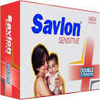
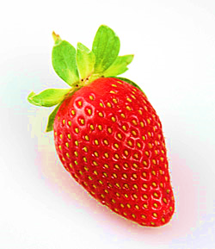
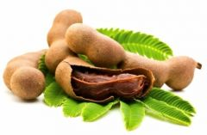
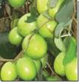
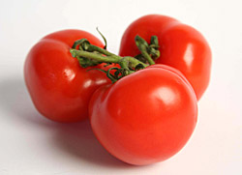
চিএের ছবি গুলো লক্ষ্য করঃ
সাবান এবং ডিটারজেন্ট পিচ্ছিল হওয়ার কারণ কি?
ফল গুলো খেতে টক লাগার কারণ বলতে পারবে কি ?
ক্ষারের উপস্থিতি
এসিডের উপস্থিতি

Slide 6
আজকের পাঠঃ
অম্ল , ক্ষারের বৈশিষ্ঠ্য ও ব্যাবহার

Slide 7
বিভিন্ন ফলে উপস্থিত এসিডের নামঃ
ফলের নাম | উপস্থিত এসিড
আঙ্গুর,কমলা,লেবু | সাইট্রিক এসিড
তেতুল | টারটারিক এসিড
টমেটো | ম্যালিক এসিড
আমলকি | অক্সালিকএসিড
আপেল,আনারস | ম্যালিক এসিড
পেয়ারা ,কামরাঙ্গা | এসকরবিক এসিড
চা | ট্যানিক এসিড

Slide 8
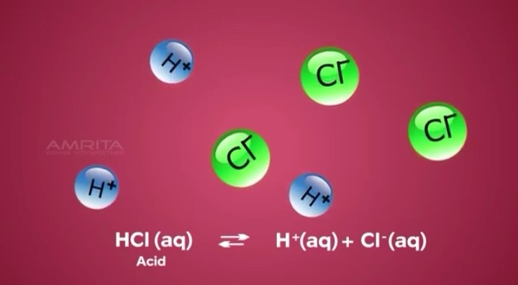
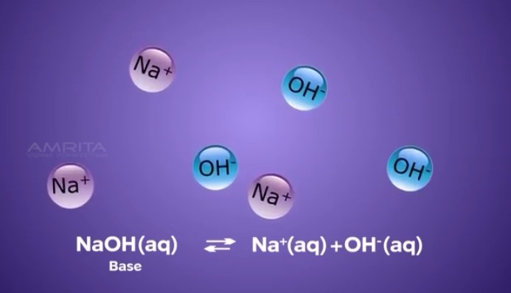
অম্ল বা এসিডঃ যে সকল রাসায়নিক যৌগের মধ্য এক বা একাধিক হাইড্রোজেন পরমানু থাকে যারা পানিতে H+ আয়ন উৎপন্ন করে সেই সকল যৌগকে অম্ল বা এসিড বলে।
যেমনঃ হাইড্রোক্লোরিক এসিড( HCl ) পানিতে H+ উৎপন্ন করে ।
HCl = H⁺ + Cl ⁻
ক্ষারক এবং ক্ষারঃ ধাতব অক্সাইড বা হাইড্রোক্সাইডকে ক্ষারক বলে ।
যেমনঃ MgO,Al(OH)₃, NaOH
যে সকল যৌগ পানিতে দ্রবীভূত হয় এবং OH- আয়ন উৎপন্ন করে তারা ক্ষার ।
যেমনঃ NaOH

Slide 9
একক কাজঃ
০১।এসিডের সংজ্ঞা লিখ ।
০২।লেবুতে কি এসিড থাকে ।
০৩। ক্ষারের মধ্যে কোন আয়ন থাকে ।

Slide 10
এসিডের বৈশিষ্ঠ্যঃ
০১।এসিড টক স্বাদ যুক্ত ।
০২। বিশুদ্ধ এসিড রং হীন ।
০৩।নীল লিটমাস পেপারকে লাল করে ।
০৪। পানিতে H+ উৎপন্ন করে ।
ক্ষারের বৈশিষ্ঠ্যঃ
০১।ক্ষার কটু স্বাদ যুক্ত ।
০২।ক্ষার পিচ্ছিল যুক্ত।
০৩।লাল লীটমাস পেপার নীল করে।
০৪। পানিতে OH- আয়ন উৎপন্ন করে ।

Slide 11
এসিডের ব্যাবহারঃ

Slide 12
ক্ষারের ব্যাবহারঃ

Slide 13
এসিডের ক্ষতিকর দিকঃ

Slide 14
এসিডের অপব্যাবহার রোধে করণীয়ঃ

Slide 15
দলীয় কাজঃ
০১।এসিডের ব্যাবহার লিখ ।
০২। এসিড ও ক্ষারকে কিভাবে সনক্ত করা যায়।

Slide 16
মূল্যায়নঃ
০১।এসিডের ৩টি বৈশিষ্ঠ্য লিখ ।
০২।তেতুলে কোন এসিড থাকে ।
০৩।অজৈব এসিড ত্বকের ক্ষতি করে কি?

Slide 17
বাড়ীর কাজঃ
এসিড ব্যাবহারের ক্ষতিকর দিক রোধে করণীয় উপায়সমুহ লিখে আনবে।

Slide 18
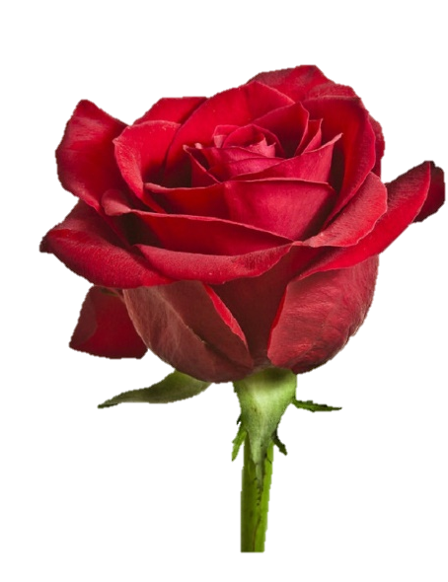
সকলকে
ধন্যবাদ

